Slide 1
Suhdanne Kevät 2023 Ennustepäällikkö Päivi Puonti
21.3.2023

Slide 2
Näköpiirissä ei ole pandemian kaltaista taantumaa – ei myöskään vastaavaa nousukautta. Vain kituliasta talouskasvua
Korkoja voidaan nostaa paljonkin ilman että työttömyys merkittävästi lisääntyy
Inflaatio taittuu vasta, kun kysyntä selvästi vähenee. Finanssipoliittinen tuki on ylläpitänyt kysyntää, jota rahapolitiikka yrittää vähentää

Slide 3
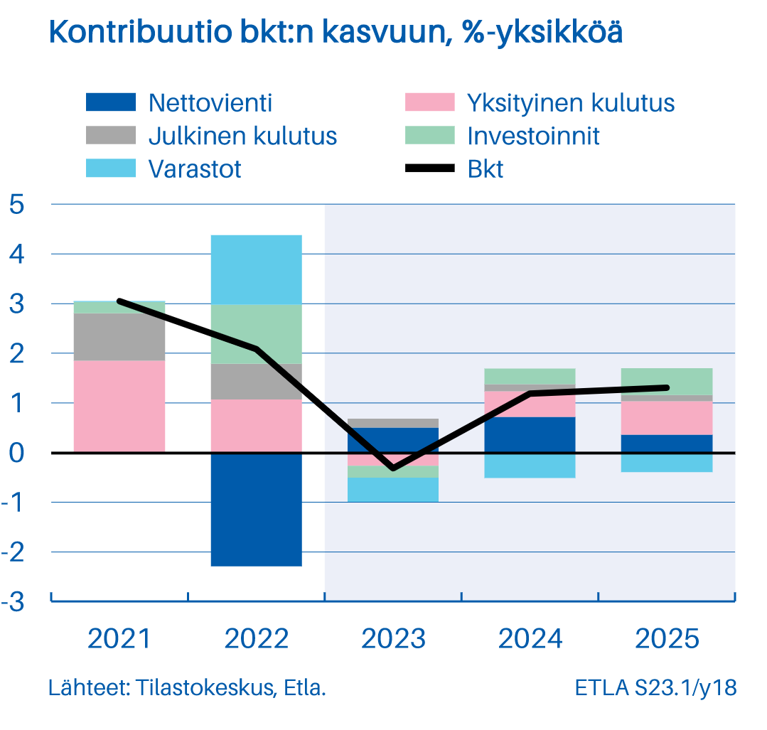
Lievää taantumaa seuraa vain lievä nousukausi
Ennuste Suomen BKT:lle
2023 2024 2025
-0,3% 1,2% 1,3%
EKP nostanut korkoja yllättävän paljon lyhyessä ajassa
Inflaatio odotettua sitkeämpää
Kotitalouksien ostovoima heikkenee, kulutus vähenee ja investointeja lykätään
Vienti tukee kasvua, kun matkailu palaa vaikka tavaravienti supistuu.
Varastojen purkaminen heikentää kasvua tänä ja ensi vuonna
Ensi vuonna kaikki kotimaiset kysyntäerät kasvavat

Slide 4
Maailmantalouden kasvu jatkuu heikkona
Etlan ennuste:
2023: 2,5 %
2024: 3,0 %
2025: 3,3 %
Maailmantalouden kasvu 2022-2024 hitainta 2000-luvulla
Pandemian aiheuttama lasku- ja noususuhdanne
Inflaatio ja kiristynyt rahapolitiikka globaali ilmiö (pl. Japani, Kiina)
Kasvu kehittyvien maiden varassa

Slide 5
Euroalue vältti vakavan energiakriisin
Etlan ennuste:
2023: 0,3 %
2024: 1,7 %
2025: 1,7 %
Euroalueen talous hyytyi vuoden lopulla
Inflaatio, korkojennousu, maailmantalouden suhdanteen heikkeneminen
Sota ja energiakriisi
Kiinan talouden odotettua nopeampi avautuminen parantaa Saksan heikohkoja näkymiä
Työmarkkinat vahvat

Slide 6
Raaka-aineiden hintahuippu takana
Raaka-aineiden hintojen lasku laaja-alaista
Painetta ylöspäin
Tarjonta ei vielä normaalia
Maailmantalouden kasvu hidasta, mutta näkymät parantuneet
Kiinan tuotannon elpyminen lisää raaka-aineiden kysyntää

Slide 7
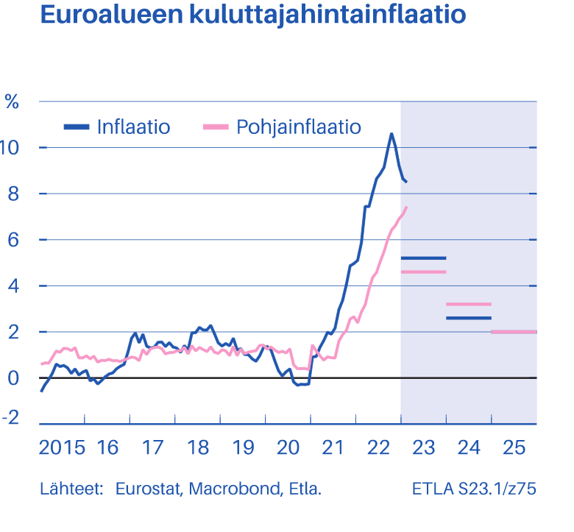
Inflaatio hidastuu, vaikka hintapaineet hellittävät hitaasti
Inflaatiohuippu on jo ohitettu
Energiahinnat ovat laskeneet
Inflaatio laaja-alaistunut
Keskuspankin 2 % tavoite vielä kaukana
Laaja-alaisia inflaatiopaineita kuvaava pohjainflaatio yhä korkealla
Inflaatio muutakin kuin energian hinnannousua
Palvelut, palkkakehitys
Inflaatioennuste, %
2023 2024 2025
Euroalue 5,2 2,6 2,0

Slide 8
Euroalueen rahapolitiikka pysyy kireänä
Ennuste, %
2023 2024 2025
Euribor 12kk: 3,7 3,0 2,6
Ohjauskorko: 3,5 3,3 2,5
Korkojen nousu poikkeuksellisen nopeaa
Suurimmat koronnostot takana
Kokonaisvaikutus talouteen viipeellä
Ohjauskoron lasku 2024
Korot jäävät viime vuosia korkeammalle tasolle
Rahapolitiikkaa kevennetty myös arvopaperiostoilla

Slide 9
Valtioiden velkarahoituksen hinta noussut nopeasti
EKP vasta aloittamassa velkakirjaomistusten vähentämisen 15 mrd. €/kk
Vrt. netto-ostot 15-80 mrd. € /kk. 2018-2022
Pitkät korot pysyvät korkealla myös jatkossa
Valtioiden korkomenot kasvavat
2022 lopussa jo 35% euroalueen julkisesta velasta Eurojärjestelmän hallussa

Slide 10
Rahapolitiikka toimii
Keskuspankin koronnostot hillitsevät inflaatiota
Vaikutuksen suuruusluokka ja ajoitus epävarmaa
Jos EKP:n ohjauskorko nouseekin 0,5 %-yks. ennustettamme enemmän?
Inflaatio hidastuu mutta myös investoinnit ja yksityinen kulutus supistuisivat enemmän
Ks. Erityisteema Kevään 2023 Suhdanteessa

Slide 11
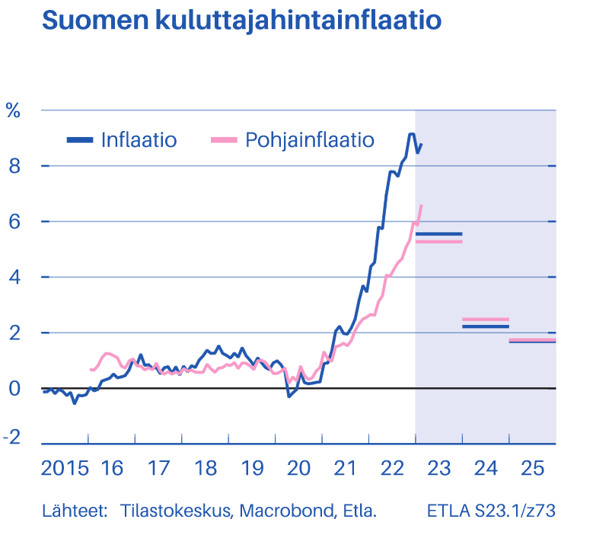
Inflaation hidastuminen jatkuu Suomessakin
Vuoden lopun korkeista luvuista tullaan hitaasti alas
Yleinen hintojen lasku harvinaista
Pohjainflaatio nousee viime vuodesta
Kansallinen ja yhdenmukaistettu hintaindeksi erkanevat toisistaan
Inflaatioennuste, %
2023 2024 2025
Suomi: 5,5 2,2 1,7

Slide 12
Yksityinen kulutus vähenee – mutta voi elpyä jo loppuvuonna
Ostovoima heikkeni, mutta kulutus kasvoi viime vuonna
Säästöt
Loppuvuonna kulutus jo väheni
Tänä vuonna kulutus vähenee 0,5%
Alkuvuosi on heikko
Inflaatio hidastuu loppuvuonna
Palkankorotukset viime vuotta suuremmat
Työllisyystilanne pysyy kohtuullisena

Slide 13
Kulutuksen rakenne muuttuu
Palveluiden kysyntä kasvoi huomattavasti viime vuonna
Tavaroiden kysyntä väheni poikkeuksellisen paljon
Hintojen nousu voimakasta
Toimitusvaikeudet
Heikon ostovoiman ja vähäisempien säästöjen takia kysyntä supistuu ja palaa hitaasti

Slide 14
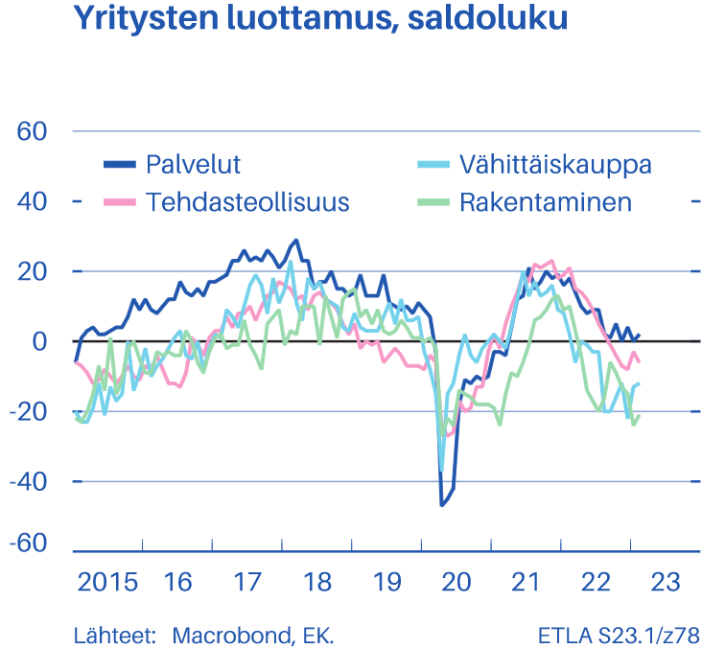
Yritykset odottavaisia
Luottamus keskimääräistä heikompaa*
Ei suuria muutoksia viime aikoina
Tulevat signaalit taloudesta positiivisia vai negatiivisia?
Globaalisti tuotannon pullonkaulat vasta helpottaneet
* Pitkän aikavälin keskiarvot: teollisuus +1,
rakentaminen -6, palvelut +12, vähittäiskauppa -1.

Slide 15
Korkojen raju nousu vähentää investointihaluja
Rakentaminen vahvaa, mutta hiipuvaa viime vuonna
Asuinrakentaminen ja tuulivoima
Korkojen nopea nousu syventää ja pitkittää laskusuhdannetta
T&k kasvoi selvästi 2021-2022
Tuet yritysten kehittämiseen
Julkiset investoinnit loiventavat laskua
Puolustus, turvallisuus

Slide 16
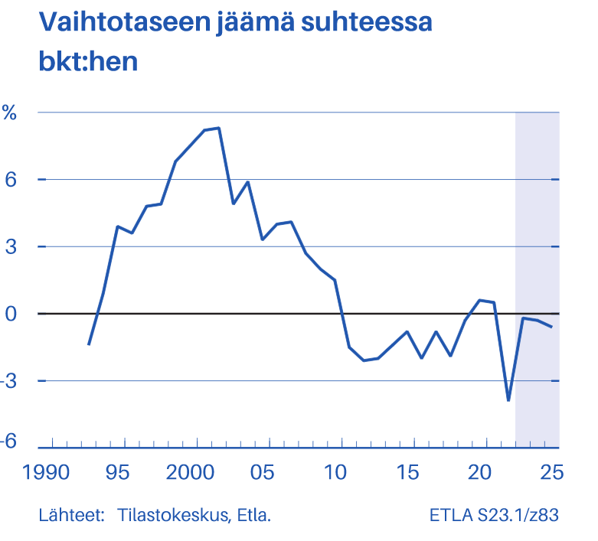
Talouden ulkoinen tasapaino pysyy heikkona myös jatkossa
Matkailu jatkaa palautumistaan ja vetää viennin kasvuun
Tavaravienti supistuu tilapäisesti heikon kysynnän vuoksi
Suomen kauppa Venäjän kanssa lähes loppunut
Yhdysvallat on paikannut Venäjän viennin laskua
Ensi vuonna vienti vetää jo vauhdikkaasti

Slide 17
Suomi pärjää ilman tuontia Venäjältä
Valtaosa energiatuotteista tuotu Suomeen Venäjältä viimeisen 20 v. aikana
Yli puolet raakaöljyä
Sähköenergiaa vain vähän
Energiantuonnista enää 17% Venäjältä v. 2022
Nyt raakaöljyä Norjasta, jalostettua öljyä Ruotsista, maakaasua Virosta, sähköä Olkiluoto 3 -ydinvoimalasta
Ks. Erityisteema Kevään 2023 Suhdanteessa

Slide 18
Vahvat työmarkkinat kestävät suhdanteen lievän heikkenemisen
Työllisyys kasvanut ripeästi
Palvelualoilla kasvua, rakentamisen ja kaupan alalla työllisyys vähenee
Työllisyysaste jää 73,7% tänä vuonna
Kasvaa 74,3 %:iin ensi vuonna
Työttömyysasteen lasku pysähtyy väliaikaisesti 7,1 %:iin
Laskee 6,8 %:iin taas ensi vuonna
Avoimia työpaikkoja edelleen huomattavan paljon

Slide 19
Uusi työllisyysaste
Tilastokeskuksen ”virallinen” työllisyysaste 20-64 vuotiaille 15-64 vuotiaiden sijaan
Parempi kv-vertailtavuus
Työelämässä olevien ikäryhmä
Jatkossa myös ETLA:n ennusteessa

Slide 20
Poikkeuksellinen talouskasvukaan ei riitä julkisten menojen kattamiseen
Verotuloissa kaksi ennätysvuotta takana – veroaste nousi 43%:iin
Talouskasvu hyytyy, mutta verotulot pysyvät kohtuullisina
Julkinen alijäämä kasvaa viime vuoden 0,8 %:sta 1,6%:iin tänä vuonna
Puolustus- ja turvallisuusmenot, Ukrainan pakolaiset, sähkötuet, kuntasektorin palkkaohjelma, indeksisidonnaiset menot, korot

Slide 21
Julkinen velkasuhde pysyy 73% tuntumassa
Viime vuonna velka kasvoi 12,9 miljardilla 73,1 %:iin bkt:sta.
Lähes 8 mrd. muusta kuin alijäämästä johtuvaa: ajoituserot, ARA-korkotukilainat, velanhallintaan liittyvät vakuusvaateet
Kiihtynyt inflaatio ja nimellisen BKT:n kasvu laskevat velkasuhdetta vielä tänä vuonna
Valtio ja paikallishallinto pysyvästi alijäämäisinä, kun talouskasvu hidastuu ja velka jatkaa kasvuaan

Slide 22
Raha- ja finanssipolitiikassa ristiriitaa
EU-maiden tuet 2020-2023 suhteessa EU:n bkt:een
Pandemia 3,8 %
Energiatuet 4,5 %
Elpymisväline 4,6 %
Kohdistamattomat tuet ylläpitävät kysyntää ja kiihdyttävät inflaatiota
Yritysten voitot
Ks. lisää Kevään 2023 Suhdanteesta
Lähde: Jorda ym. (2022)

Slide 23
Keskeiset riskit
Inflaation pitkittyminen
Rahapolitiikka
Koronnostot vaikuttavat viipeellä
Turvallisuuspoliittinen tilanne
Raaka-aineiden hintojen lasku
Jos maailmantalous kasvaa odotettua vähemmän
Finanssikriisin uhka ei keskeinen
Euroopan ja USA:n pankit vakavaraisempia kuin finanssikriisin aikaan
Lähde: J.P. Morgan

Slide 25
Talouden rakenne ja viennin anemia

